Slide 1

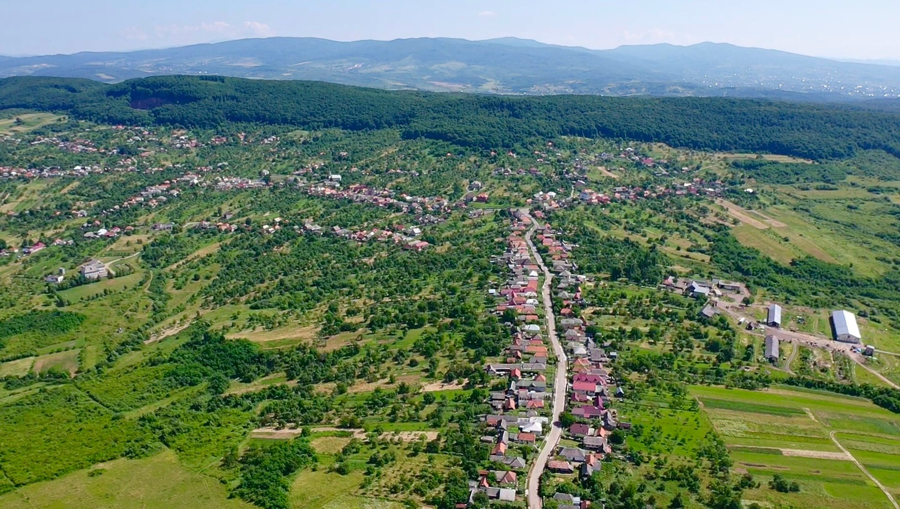



Закарпатська область, Україна, 2026
Кам’янська територіальна громада
згуртована, прогресивна, інноваційна
громада у центральній низинно-передгірній частині Закарпаття

Slide 2

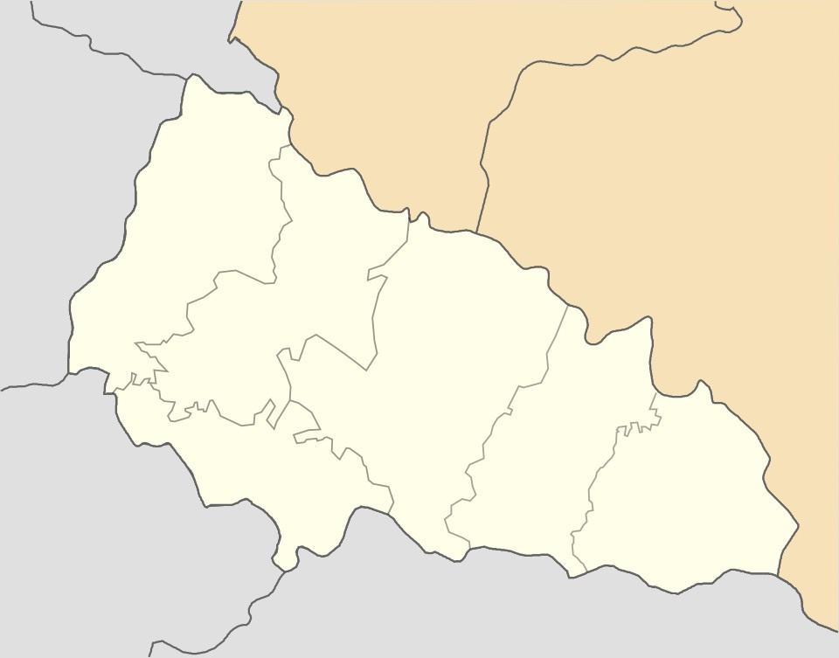




Загальна інформація
та геолокація
Кам’янська ТГ
Закарпатська обл., Україна
Польща
Кам'янська територіальна громада розташована у Берегівському районі Закарпатської області, територія знаходиться у низовинній зоні, що забезпечує теплий клімат.
Через адміністративний центр село Кам’янське проходить автомобільна дорога державного значення Н-09 Мукачево-Рахів Бородчани-Ів.-Франківськ-Рогатин-Бібрка-Львів.
Також територією громади проходять територіальні автомобільні дороги загального користування державного значення: Кам’янське-Берегове, Іршава-Виноградів (через с.Сільце нашої громади).
Відстань до районного центру м. Берегово - 27 км; відстань до обласного центру м. Ужгород - 71,3 км.
До найближчого кордону з ЄС - кордону з Угорщиною (пропускний пункт «Лужанка») - 35 км.
У громаді проживає 9447 мешканців, що формує значний трудовий та соціальний потенціал для розвитку економіки. Адміністративний центр громади — село Кам’янське — налічує 1455 жителів, серед яких близько 500 осіб ромської національності.
Львівська обл.
Словаччина
Івано-Франківська обл.
Ужгородський
р-н
Мукачівський
р-н
Хустський
р-н
Кам’янське
Тячівський
р-н
8
Берегівський
р-н
Рахівський
р-н
населенних пунктів
Угорщина
9447
Румунія
мешканців
71.58 кв.км
площа громади

Slide 3
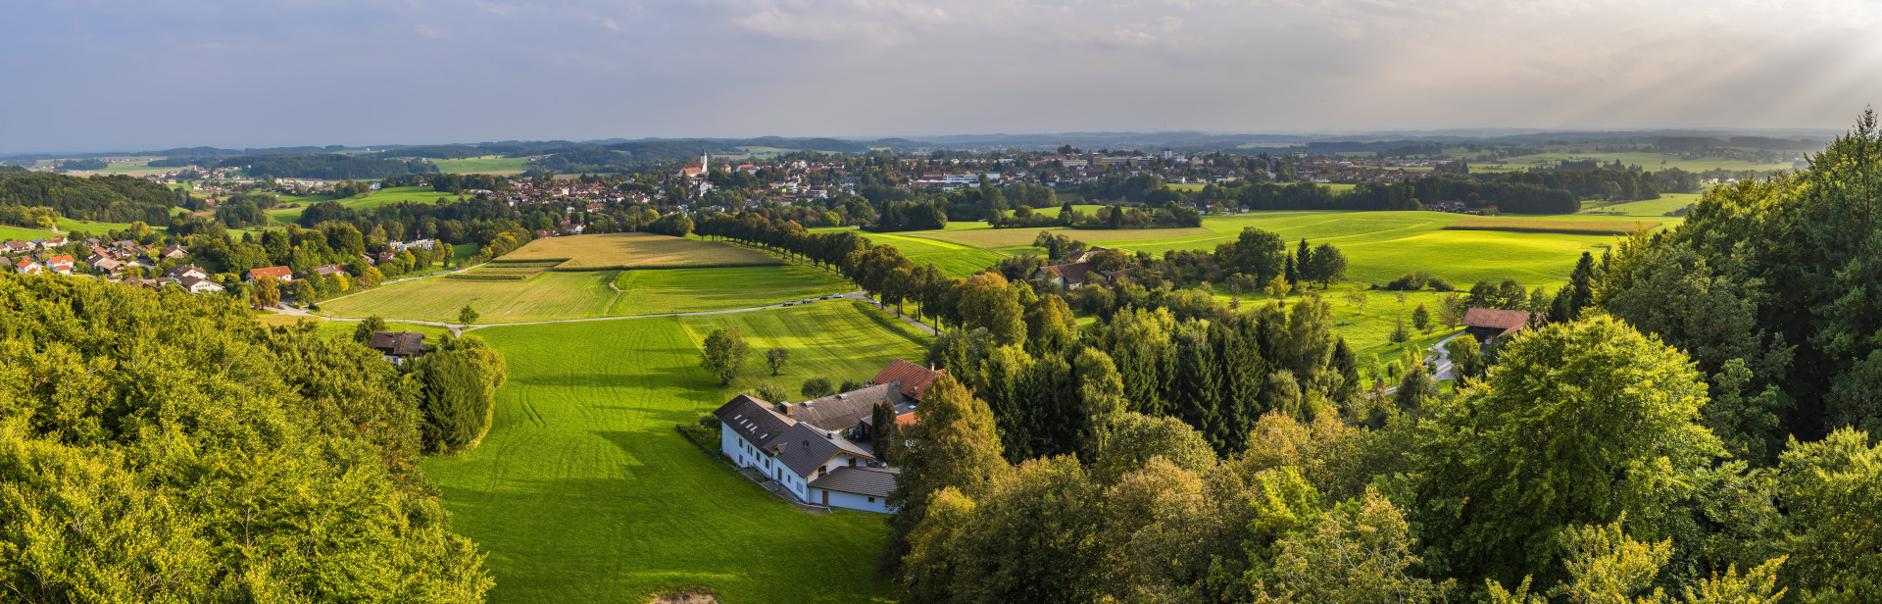
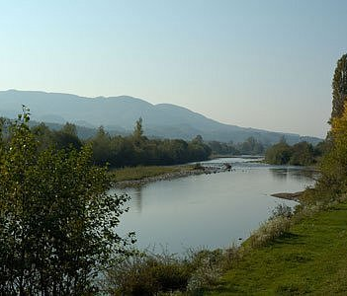
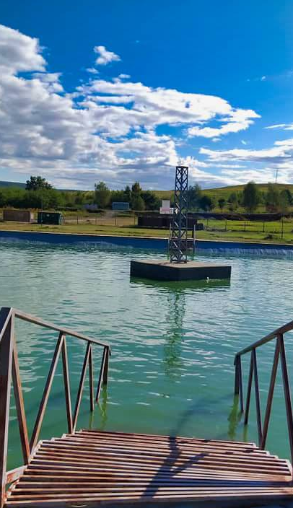
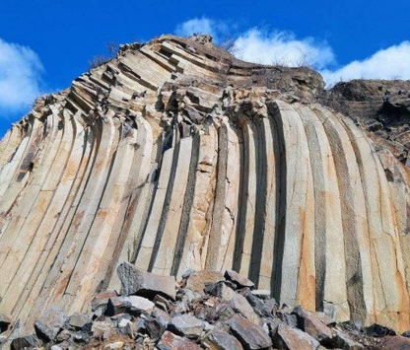
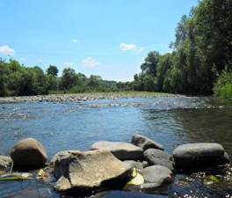
Кам’янська ТГ
Закарпатська обл., Україна
Основні
переваги локації
Природні ресурси
На території розташовані поклади корисних копалин - андезиту, базальту та тугоплавких глин. Зокрема, в с. Арданово є родовище андезиту, придатного для виробництва щебеню високої міцності та бутового каменю, а в с.Сільце - андезито-базальтове родовище. У с.Мідяниця знаходиться родовище високоякісних тугоплавких глин, придатних для порцеляно-фаянсового виробництва та експорту.
Територією громади протікають річки Іршавка та Боржава - притоки Тиса, а також розташовані штучні водойми та ставки. Загальна площа водного фонду громади становить 155,46 га, що створює можливості для рекреації, рибництва та розвитку туризму.

Slide 4
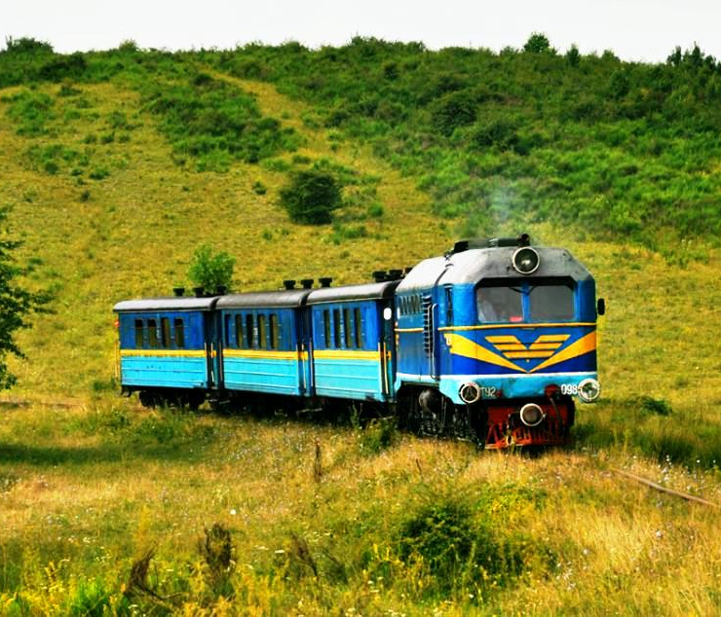
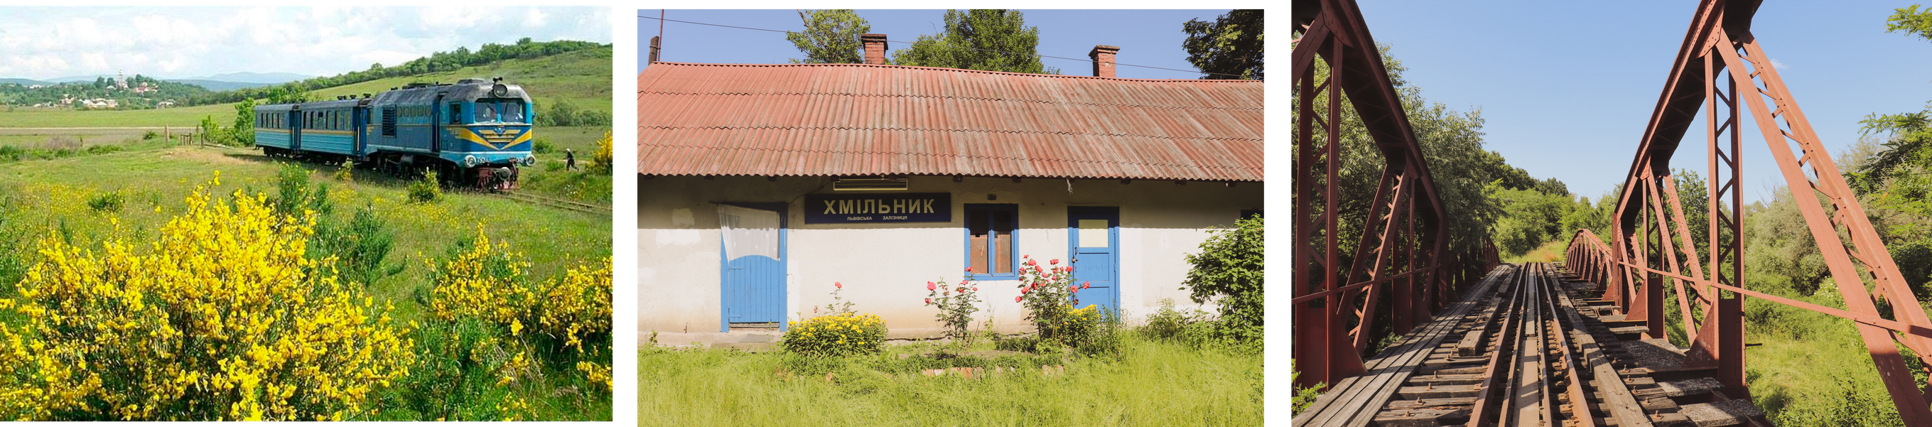

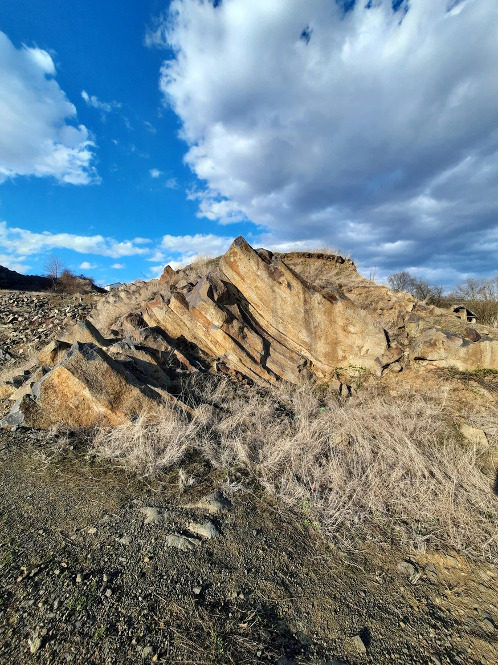
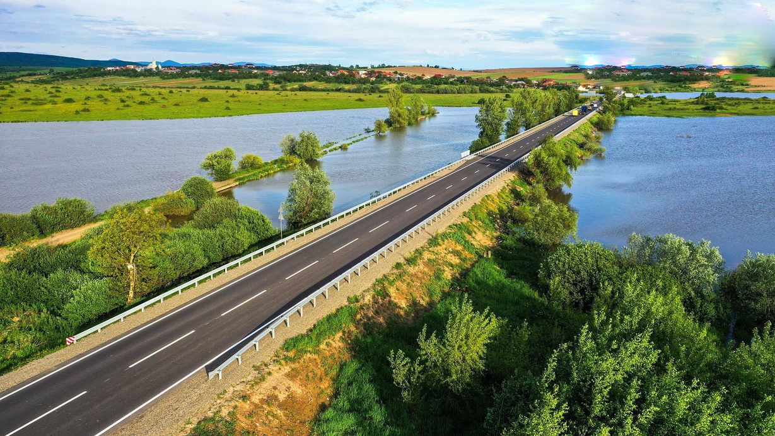
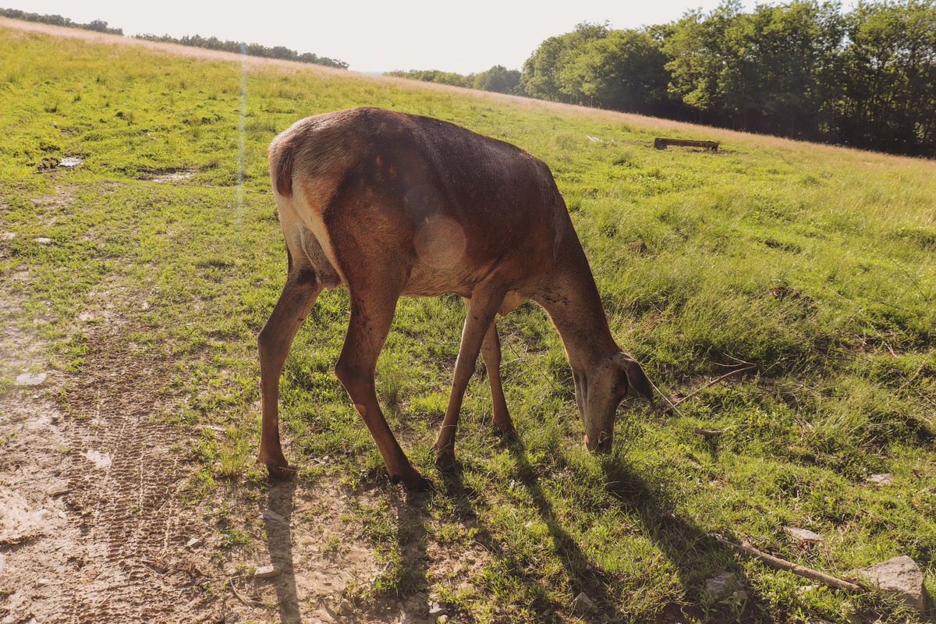
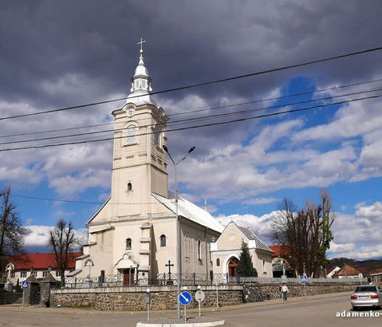
Кам’янська ТГ
Закарпатська обл., Україна
Основні
переваги локації
Логістика та розташування
Громада має зручне транспортне сполучення з містами Берегове, Мукачево та Ужгород. Така транспортна доступність та близькість до обласного центру дає можливості для створення індустріальних парків, логістичних центрів, істотно впливає на активізацію господарської та комерційної діяльності в громаді.
Близькість до державного кордону з Угорщиною створює додаткові можливості для транскордонної співпраці, розвитку торгівлі, логістики та інвестиційних проєктів.
Транспортна унікальність
Вузькоколійка в с. Хмільник нашої громади є частиною історичної Боржавської вузькоколійної залізниці, також відомої як «Анця Кушницька», яка наразі працює обмежено. Станція Хмільник вважається вузловою і є важливим елементом цієї залізниці.

Slide 5
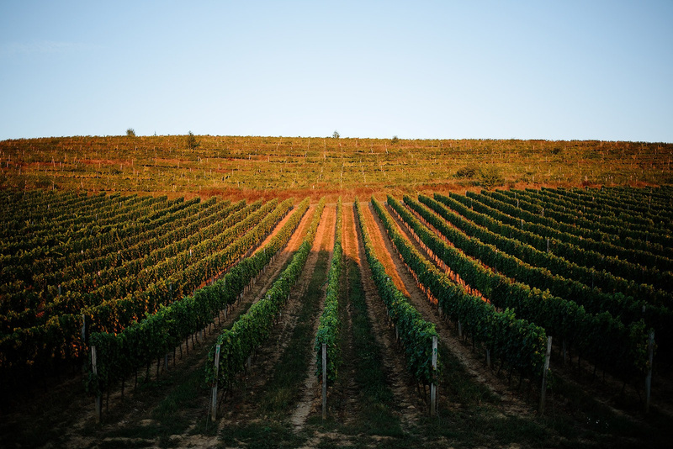
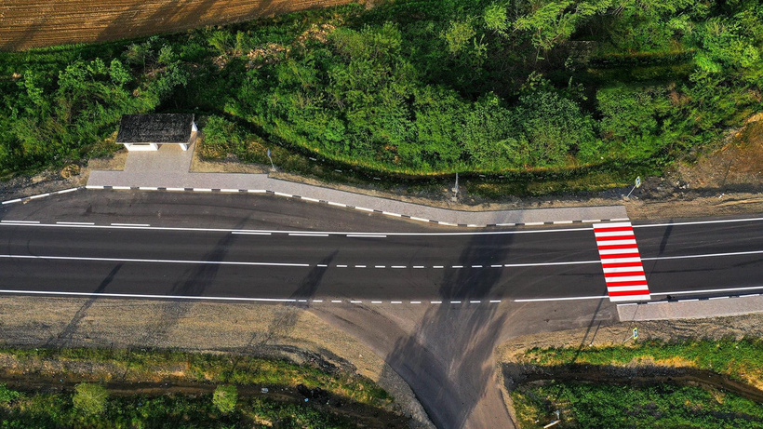
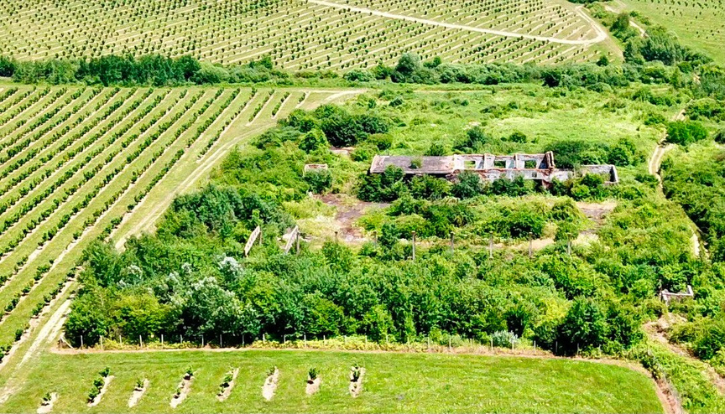
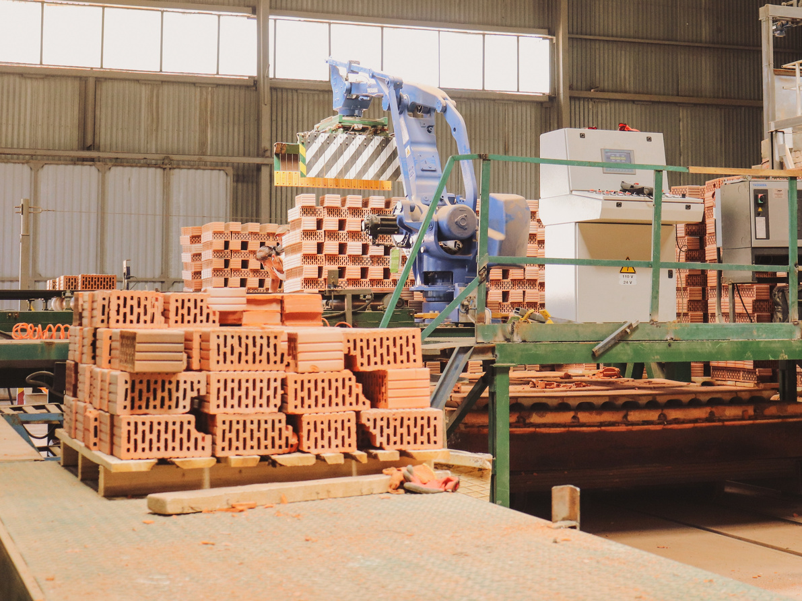
Сильні сторони громади
Кам’янська ТГ
Закарпатська обл., Україна
Вигідне географічне розташування та хороше транспортне сполучення на автодорозі національного значення Н-09 Мукачево-ХустРахів-Рогатин, близькість до державних кордонів і пунктів пропуску
Наявність значної кількості земель комунальної власності для залучення інвестицій, агровиробництва та розміщення об’єктів муніципальної електрогенерації енергії і релокації бізнесу
Наявність корисних копалин місцевого значення для будівельної індустрії

Slide 6

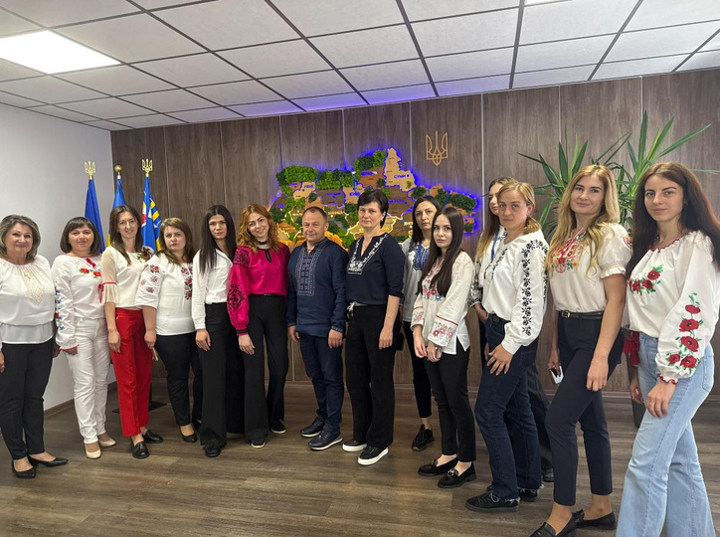
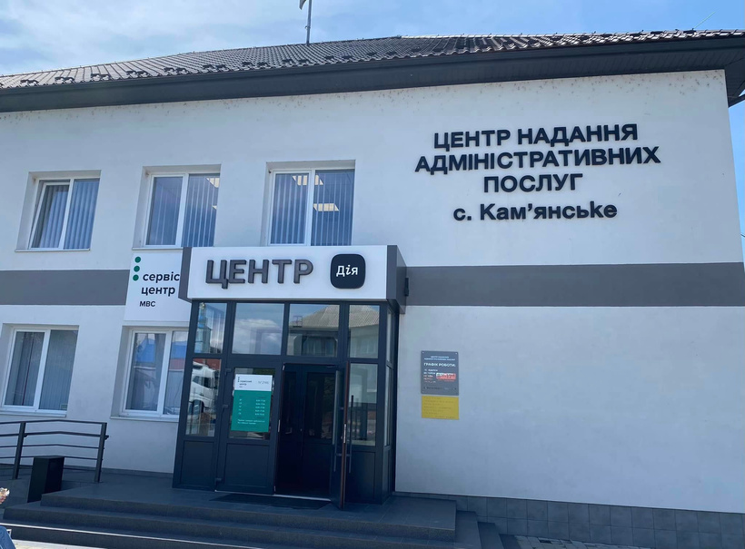
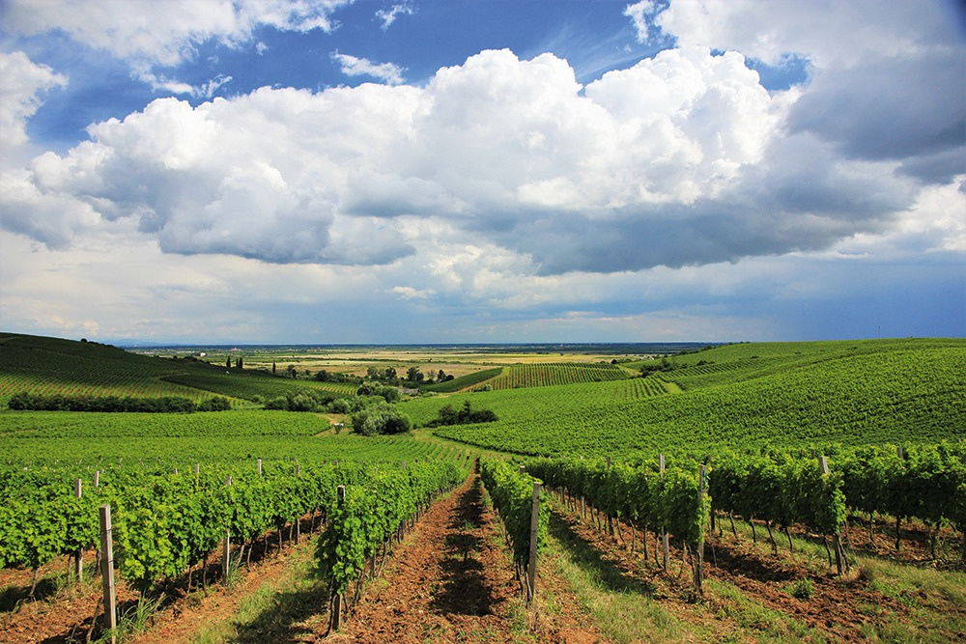
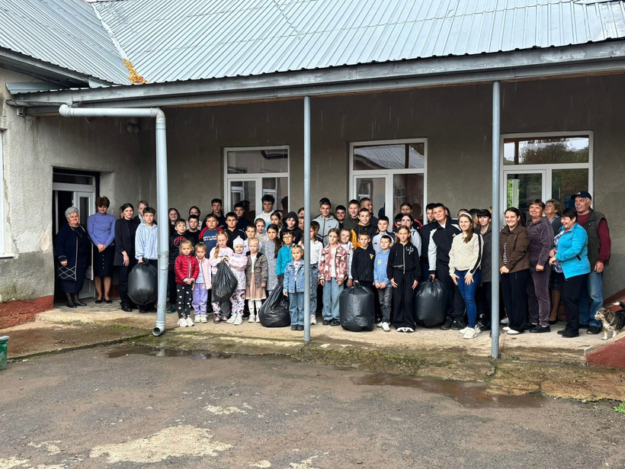
Сильні сторони громади
Кам’янська ТГ
Закарпатська обл., Україна
Належно діючий Центр надання адміністративних послуг (ЦНАП)
Кваліфікована і активна команда управлінців сільської ради та виконавчих органів ради
Підприємливі, активні і креативні мешканці громади
Досвід ефективного використання земельних ресурсів для вирощування с/г продукції та рекреаційно-оздоровчої сфери і залучення інвестицій

Slide 7





Основні галузі економіки
Кам’янська ТГ
Закарпатська обл., Україна
1. Сільське господарство
Вирощування зернових (озима пшениця, ячмінь ярий та озимий, кукурудза, просо); овочівництво (помідори, огірки, капуста); вирощування винограду; вирощування фундука.
2. Виробництво цегли
На території громади наявні родовища андезиту, базальту та тугоплавких глин (с. Арданово, с. Сільце, с. Мідяниця), що створює потенціал для розвитку кар’єрів з видобутку будівельної сировини та виробництва будівельних матеріалів
3. Логістика
Частина мешканців громади займається вантажними та пасажирськими перевезеннями, що забезпечує економічні зв’язки з іншими громадами та регіонами
4. Торгівля та малий бізнес
У громаді активно функціонують невеликі торговельні заклади, сімейні підприємства та приватні підприємці, які забезпечують населення товарами і послугами та формують основу місцевої економіки.
5. Сфера послуг
Представлена закладами громадського харчування, побутового обслуговування, ремонту, транспортними послугами та іншими сервісами для населення

Slide 8
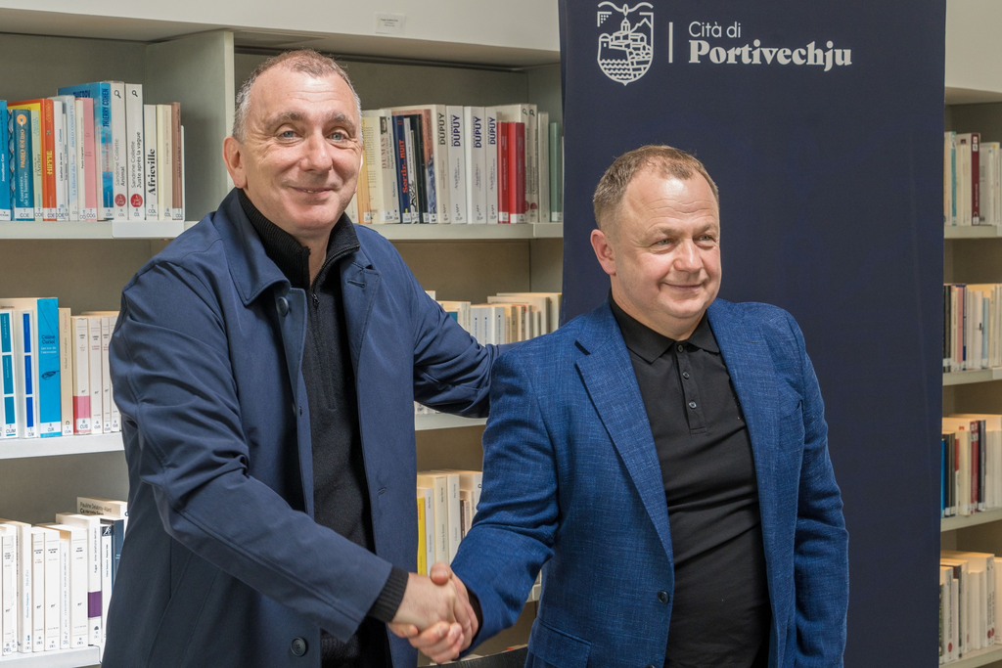
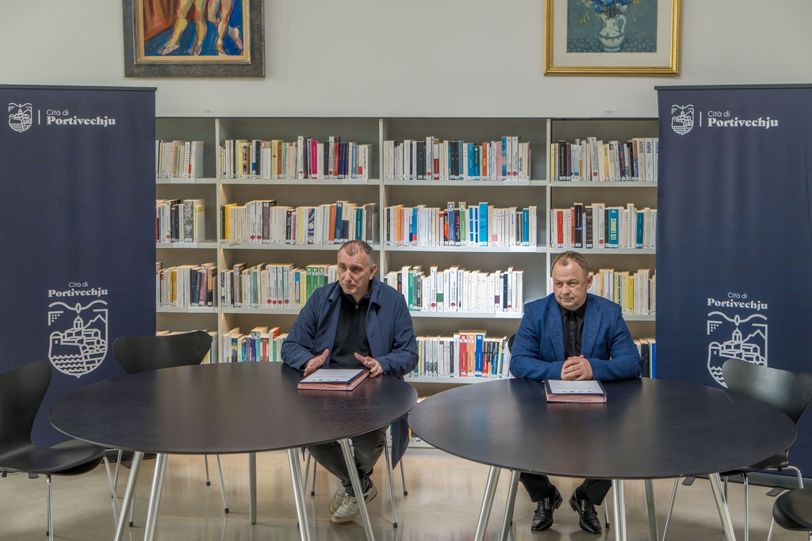
Партнерські зв’язки
з громадами Європи
Кам’янська ТГ
Закарпатська обл., Україна
У березні 2024 року голова Кам’янської громади Михайло Станинець підписав договір про міжнародне партнерство з мером Порто-Веккьо Жан-Крістофом Анджеліні (регіон Корсика, Франція). Угода стала результатом ініціативи «Мости довіри» від Програми «U-LEAD з Європою».

Slide 9


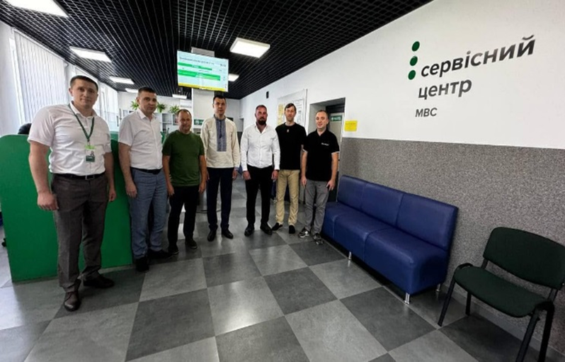
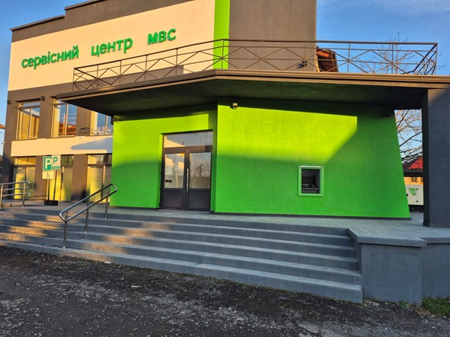
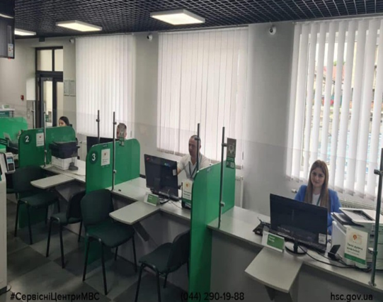
Найважливіші ініціативи останніх 3 років
Кам’янська ТГ
Закарпатська обл., Україна
Створення підрозділу Сервісного центру МВС №2146
З червня 2024 року розпочав свою роботу підрозділ Сервісного центру МВС №2146.
У цьому центрі є можливість швидко зареєструвати автомобіль, обміняти водійське посвідчення, отримати міжнародне посвідчення водія та замовити унікальні номерні знаки.
За період роботи до місцевого бюджету громади надійшло понад 1 000 000 гривень.

Slide 10
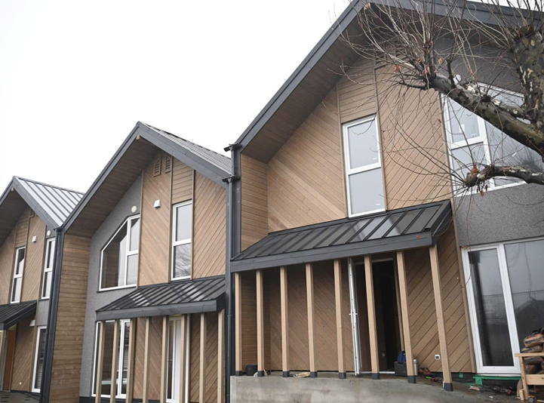
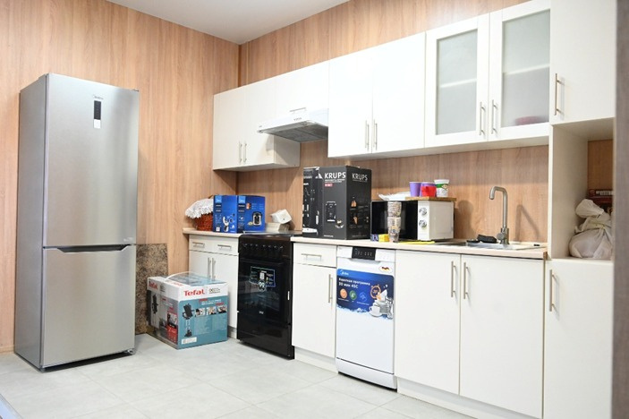
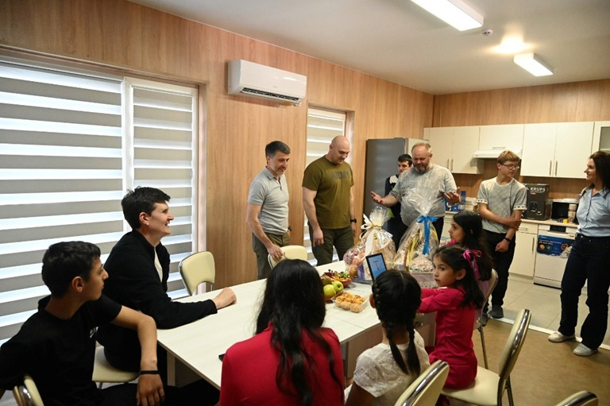
Найважливіші ініціативи останніх 3 років
Кам’янська ТГ
Закарпатська обл., Україна
Будівництво та облаштування модульних каркасно-панельних будиночків для багатодітних сімей з числа ВПО
У 2025 році поряд з «Шелтером» в с. Арданово, за сприяння Закарпатської ОВА та ГО «Людина в біді», за проектом Першої леді «Адреса дитинства» продожується розпочате у 2023 році будівництво та облаштування модульних каркасно-панельних будиночків для багатодітних сімей з числа ВПО.

Slide 11

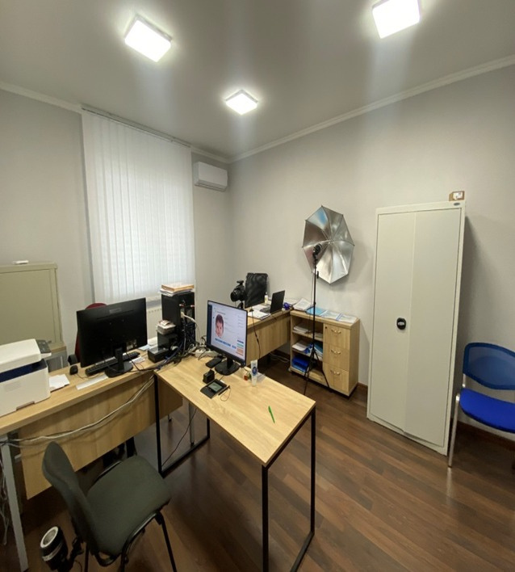
Найважливіші ініціативи останніх 3 років
Кам’янська ТГ
Закарпатська обл., Україна
Діяльність управління «Центр надання адміністративних послуг»
З кожним роком в управлінні «ЦНАП» сільської ради обсяг наданих послуг збільшується. Завдяки Центру, де за принципом «єдиного офісу» і «відкритого простору», в межах одного приміщення можливо отримати послуги, які надаються різними органами влади та підрозділами органу місцевого самоврядування, зручно, швидко та в одному місці, з відповідними комфортними умовами очікування, заповнення документів, сплати за послуги, отримання консультації з будь-яких питань.

Slide 12
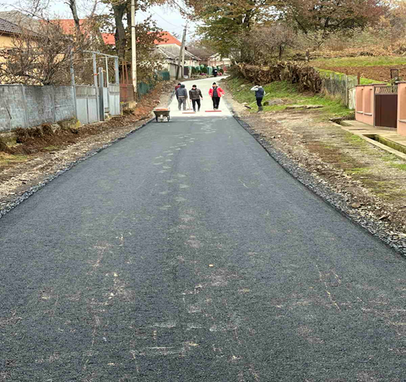
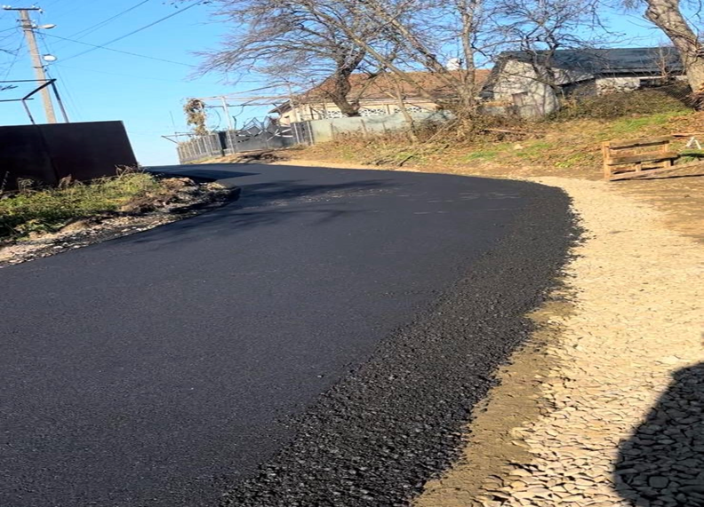
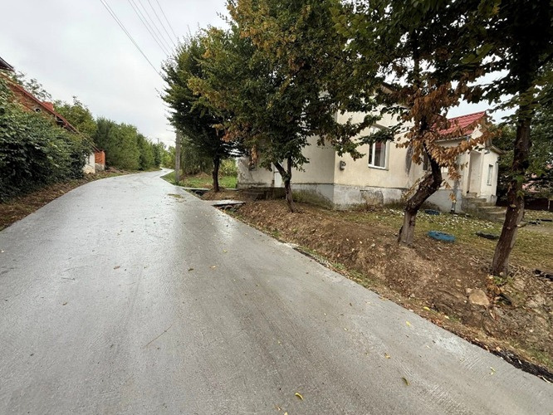
Найважливіші ініціативи останніх 3 років
Кам’янська ТГ
Закарпатська обл., Україна
Капітальний ремонт доріг у громаді

Slide 13
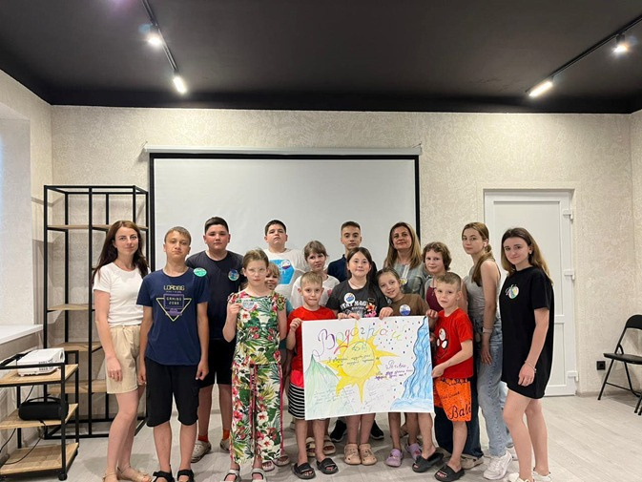
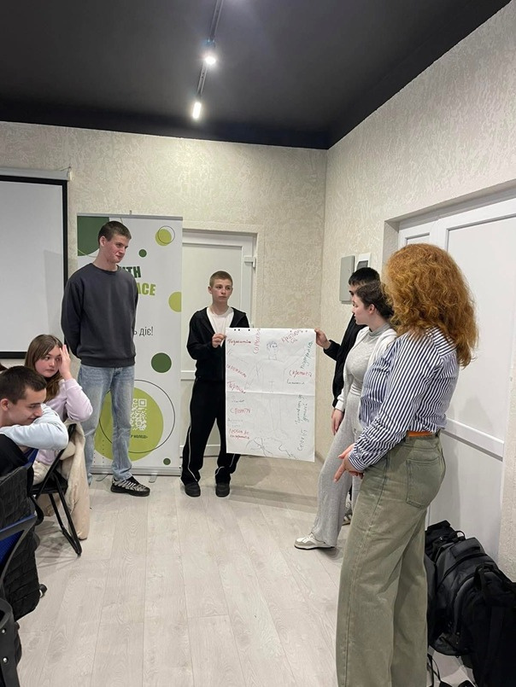
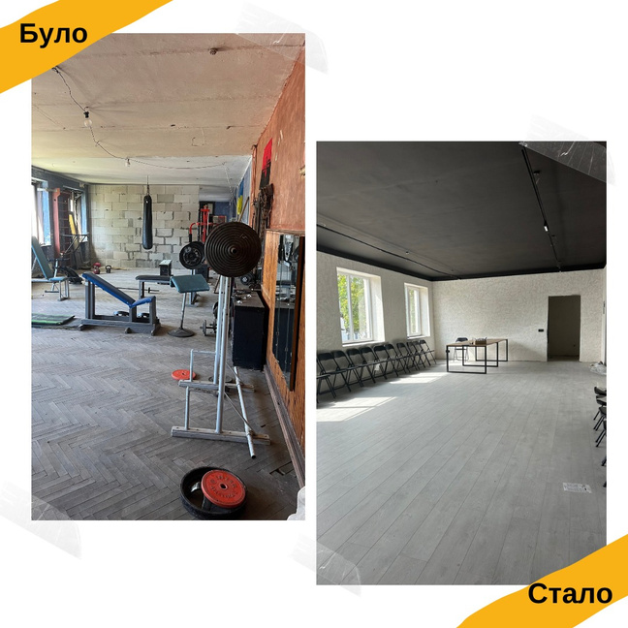
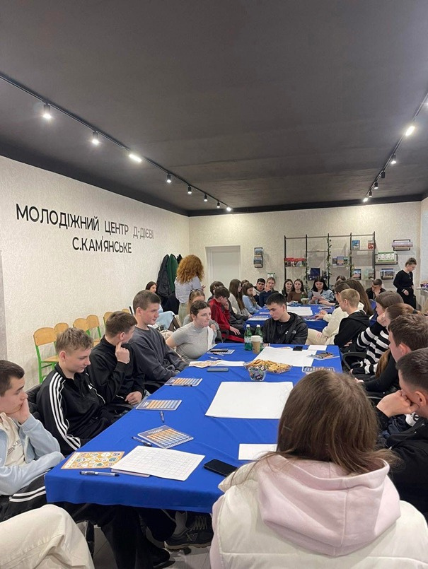
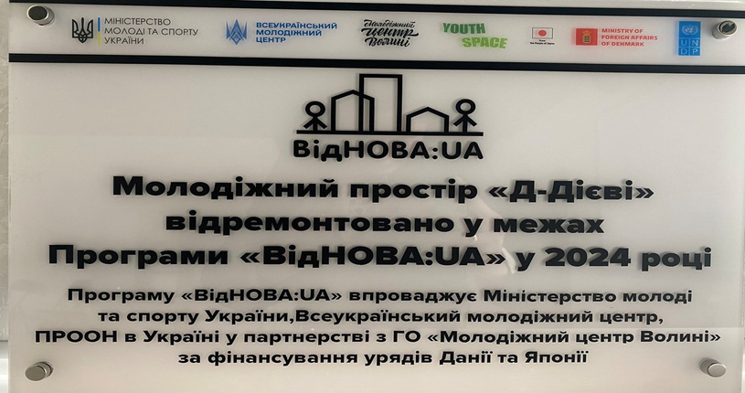
Найважливіші
ініціативи останніх 3 років
Кам’янська ТГ
Закарпатська обл., Україна
Створення молодіжного центру «Д-Дієві» у с.Камʼянське
На базі нашої громади була проведена програма залучення молоді до відновлення України шляхом реалізації молодіжних обмінів «ВідНОВА:UA».
За результатами було відремонтовано та обладнано 82 кв.м простору, де тепер створено умови для гуртування молоді.
Програму впроваджує Міністерство молоді та спорту України, Всеукраїнський молодіжний центр, ПРООН в Україні у партнерстві з ГО «Молодіжний центр Волині» за фінансування урядів Данії та Японії.

Slide 14
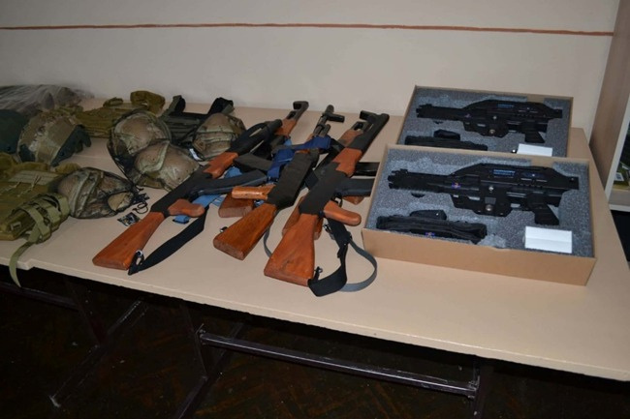
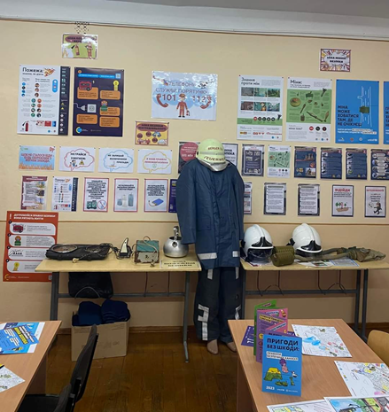
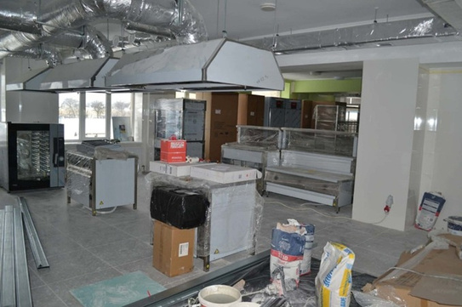
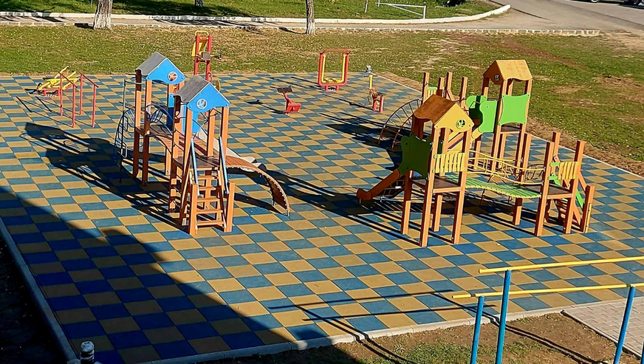
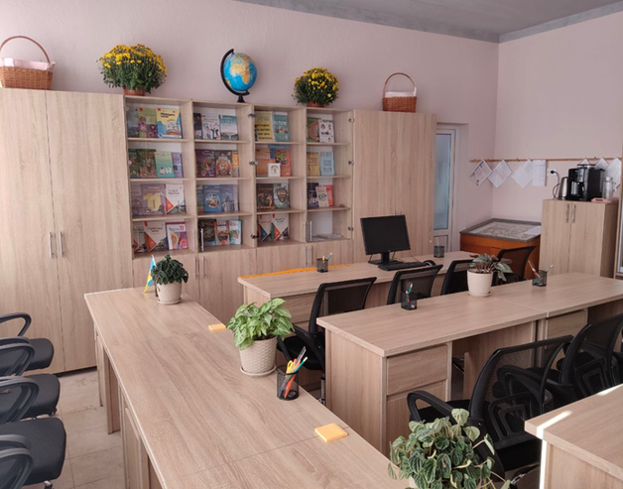
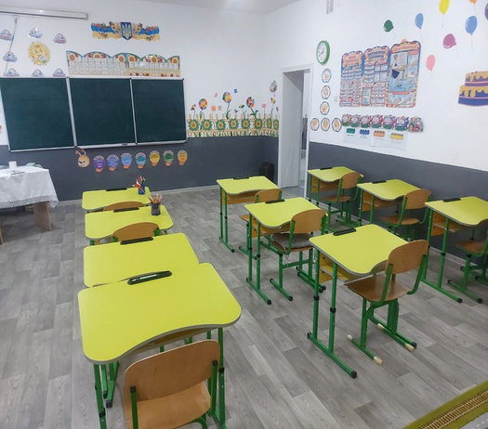
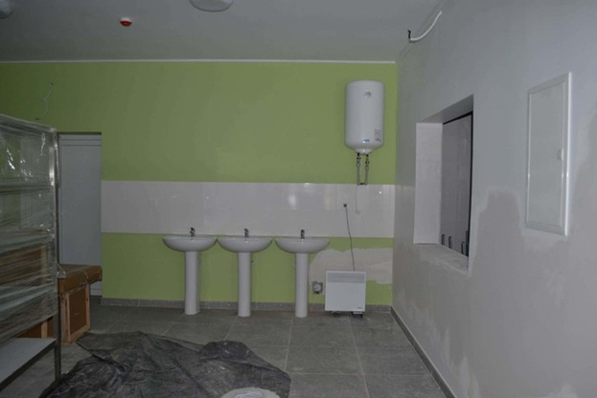
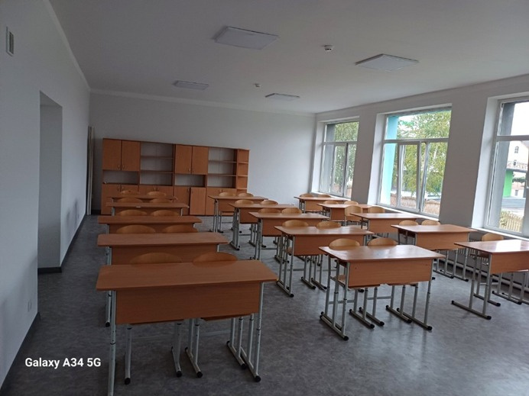
Найважливіші
ініціативи останніх 3 років
Кам’янська ТГ
Закарпатська обл., Україна
Проведено ремонтні роботи та покращено матеріально-технічну базу шкіл громади

Slide 15
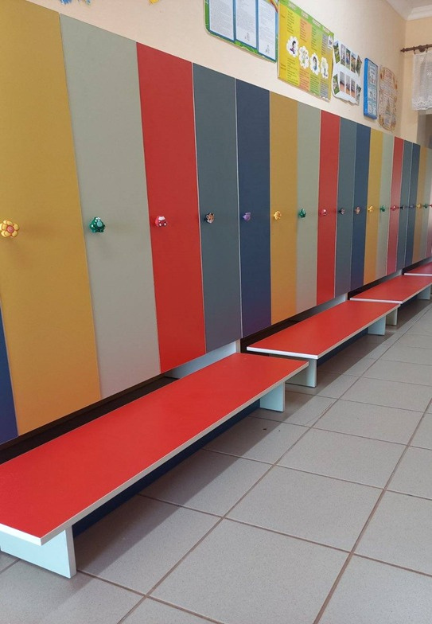
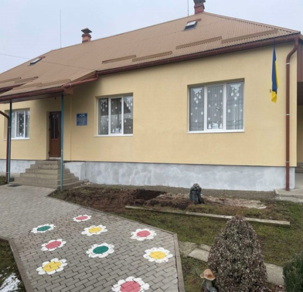
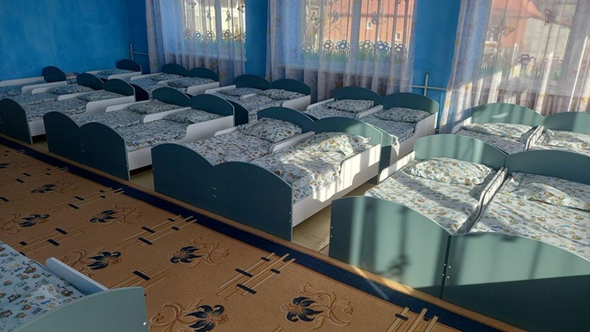
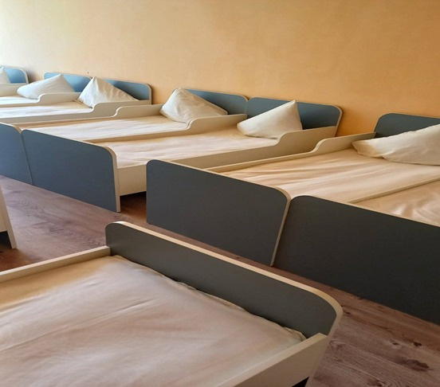



Найважливіші
ініціативи останніх 3 років
Кам’янська ТГ
Закарпатська обл., Україна
Проведено ремонтні роботи та покращено матеріально-технічну базу закладів дошкільної освіти громади

Slide 16



Найважливіші ініціативи останніх 3 років
Кам’янська ТГ
Закарпатська обл., Україна
Мобільна бригада соціально-психологічної допомоги
В 2024 році отримано субвенцію у розмірі 1,5 млн грн., з державного бюджету в місцевий бюджет. За ці кошти було придбано спеціалізований автомобіль для мобільної бригади соціально-психологічної допомоги для осіб, які постраждали від домашнього насильства та/або насильства за ознакою статі.

Slide 17





Сфери співпраці
Кам’янська ТГ
Закарпатська обл., Україна
Безпека території (створення центру безпеки, який буде забезпечувати комплексну безпеку мешканців громади)
Енергетика (встановлення сонячних електростанцій)
Добування і переробка корисних копалин

Slide 18



ЧОМУ
Кам’янська ТГ
Закарпатська обл., Україна
інвестору обрати саме нашу громаду
Наша громада має значний природний та економічний потенціал — поклади будівельної сировини, аграрні ресурси, водні об’єкти та сприятливі умови для розвитку туризму і підприємництва. Це створює міцну основу для реалізації міжнародних проєктів та інвестиційних ініціатив.
Вигідне розташування нашої громади у прикордонному регіоні та відкритість до співпраці з іноземними громадами створюють можливості для транскордонного партнерства, обміну досвідом і реалізації спільних грантових програм, що сприяє розвитку місцевої економіки та підвищенню якості життя мешканців.
У нашій громаді багато активних, ініціативних людей, громадських діячів і підприємців. Мешканці активно долучаються до громадських ініціатив, освітніх програм та проєктів, що підсилює спроможність громади реалізовувати міжнародні гранти та партнерські проєкти.

Slide 19



Ресурси
для спільного проєкту
Кам’янська ТГ
Закарпатська обл., Україна
Будівлі
Земельні ділянки
Команда та досвід
Громада готова дати партнеру доступ до ресурсів та довгострокові угоди

Slide 20









Кам’янська ТГ
Ідея для реалізації
Закарпатська обл., Україна
СТВОРЕННЯ ЛОГІСТИЧНОГО ЦЕНТРУ
На території громади є вільна земельна ділянка комунальної форми власності, на якій планується створення логістичного центру.
Основними функціями логістичного центру будуть обробка та зберігання вантажів, митне оформлення, інформаційні послуги.
Транспортно-логістичний центр буде надавати вільні площі для експедиторських і транспортних компаній та має стоянку для вантажних автомобілів.
Розвинена система логістичного центру дозволить скоротити ланцюги постачань, оптимізувати товарні потоки, підвищити маневреність постачань.
Логістичний центр створюються для того, щоб вирішити проблему доставлення вантажів від постачальника до споживача в найкоротші терміни і з найменшими фінансовими витратами та щоб об'єднати суб'єктів господарювання, які займаються міжнародними вантажними перевезеннями, і їх на території громади налічується близько 20.

Slide 21



Кам’янська ТГ
Ідея для реалізації
Закарпатська обл., Україна
ЦЕНТР БЕЗПЕКИ ГРОМАДЯН
Покращення безпеки громади шляхом створення Центру безпеки, для задоволення потреб жителів громади у комплексному забезпеченні безпеки, як у сфері цивільного захисту, так і в сфері громадського порядку, надання медичних послуг.
Проведення реконструкції з добудовою дозволить створити Центр безпеки на території Кам’янської ТГ, на базі якого будуть діяти пожежно-рятувальний підрозділ, підрозділ швидкої допомоги та поліцейська станція.
Наявна земельна ділянка, на якій можна розмістити центр безпеки.
Розташування Центру безпеки є оптимальним, оскільки він буде рівномірно віддалений від решти сіл громади, що забезпечить доступ всіх жителів громади до послуг та скоротить транспортні витрати.
Центр безпеки розрахований на забезпечення потреб населення громади (9 447 осіб, в т.ч ВПО – 214 осіб), а також жителів сусідніх громад (25 000 осіб).

Slide 22




Підтримка,
яка необхідна громаді
Кам’янська ТГ
Закарпатська обл., Україна
Експертна
Інвестиційна
04
Технічна

Slide 23








КОНТАКТИ
Михайло Станинець
голова Кам’янської громади
+380503722959
kamrada1@ukr.net
kam-rada.gov.ua/
90125, с. Кам’янське,
вул. Українська, буд.1,
Берегівський р-н, Закарпатська обл.
Розроблено в межах проєкту «Єврогромада: фінансові можливості для розвитку і євроінтеграції», який реалізує ГО Карпатська агенція з прав людини «Вестед» спільно з Юридичним факультетом Ужгородського національного університету за підтримки Європейського Союзу та Міжнародного фонду «Відродження» в рамках спільної ініціативи «Вступаємо в ЄС разом». Матеріал представляє позицію авторів і не обов’язково відображає позицію Європейського Союзу чи Міжнародного фонду «Відродження».

